Slide 1
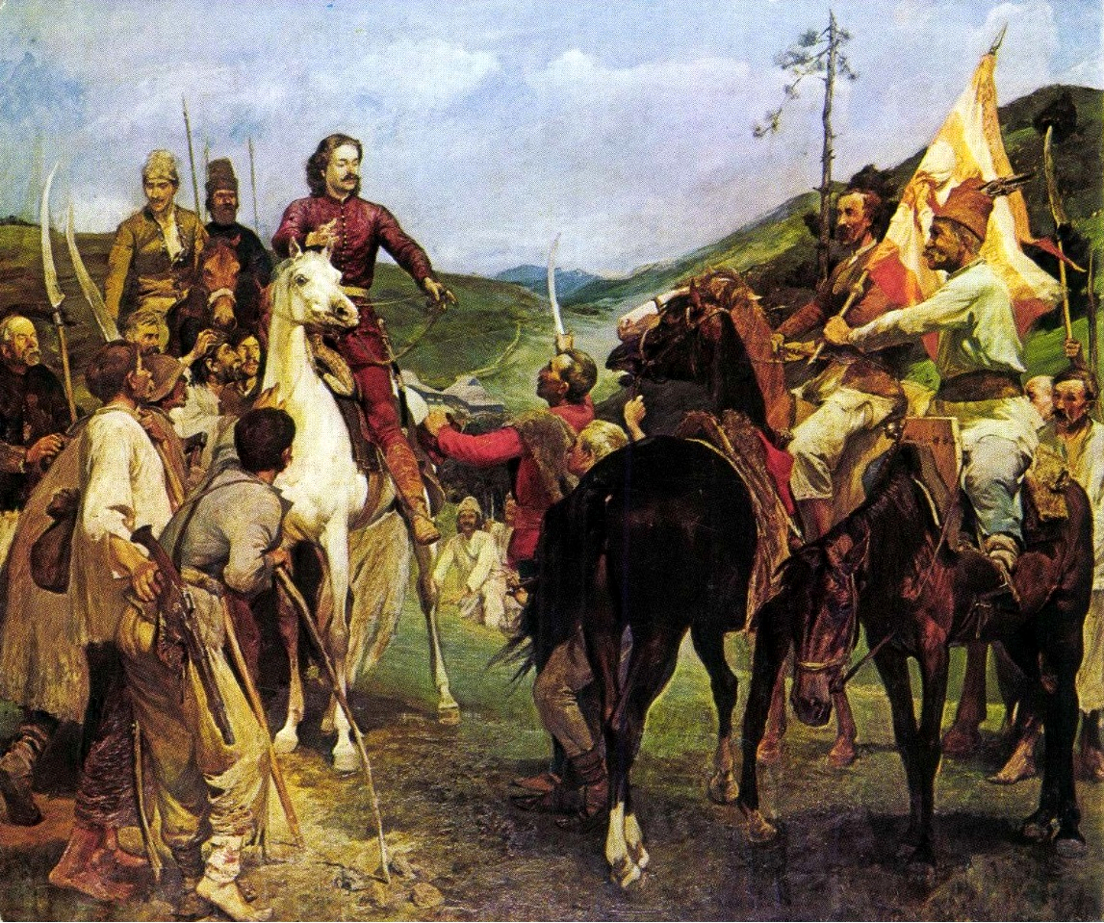
A Rákóczi szabadságharc fordulópontjai
A szatmári béke.
Előzmények
A török kiűzése után az ország Habsburg kézre került.
A végvárak katonáit elbocsájtják, majd később üldözni kezdik őket.
Thököly Imre és Zrínyi Ilona házasságából megszületik az ország egyik leggazdagabb családja, akik vagyonukat a Habsburgok elleni harcra fordítják.
Miután a Habsburgok elfoglalták Munkács várát II. Rákóczi Ferencet átnevelésre Bécsbe vitték, ahonnan viszont megszökött és Brezánba talál menedékre.

Slide 2
A Rákóczi szabadságharc fordulópontjai
A szatmári béke.
Előzmények
A török kiűzése után az ország Habsburg kézre került.
A végvárak katonáit elbocsájtják, majd később üldözni kezdik őket.
Thököly Imre és Zrínyi Ilona házasságából megszületik az ország egyik leggazdagabb családja, akik vagyonukat a Habsburgok elleni harcra fordítják.
Miután a Habsburgok elfoglalták Munkács várát II. Rákóczi Ferencet átnevelésre Bécsbe vitték, ahonnan viszont megszökött és Brezánba talál menedékre.

Slide 3
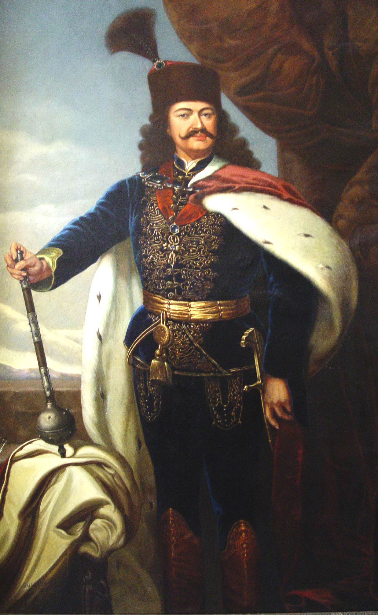
A Rákóczi-szabadságharc
A Vetési Pátensben később ígéretet tett arra, ha valaki csatlakozik a felkeléshez, az mentesülni fog a földesúri kötelességek alól. Rákóczi saját vagyonából vásárol fegyvereket, rézpénzt veret és kiképzi a jelentkezőket, parasztokból közkatonát, nemesből tisztet csinál, ami problémákhoz vezetett, hiszen nem volt a tiszteknek hadvezéri tapasztalata. A Rákóczi oldalán harcolók neve kuruc, míg a Habsburg pártiak neve labanc lett.
1703-ban A Tiszaháton Esze Tamás vezetésével parasztfelkelés tört ki a magas adók és a császári katonák zsarnokoskodása miatt. A felkelők végül II. Rákóczi Ferencet kérték fel vezetőjüknek, amit ő el is fogadott. Ezt megerősítendő kiadta a Brezáni Kiáltványt, amiben felszólít minden magyarországi nemest és nemtelent, hogy csatlakozzanak a felkeléshez.
Az 1703-04 közötti időszak kisebb vereségei miatt a hadsereg átszervezésre kerül és Rákóczi elindította a Kurír című napilapot (első újság), aminek célja az információk terjesztése volt. 1704-ben az erdélyi országgyűlés II. Rákóczi Ferencet erdélyi fejedelemmé választotta, majd az 1705-ös Szécsényben tartott országgyűlésen Magyarország vezető fejedelmévé kiáltották ki.

Slide 4
A Rákóczi-szabadságharc
A Vetési Pátensben később ígéretet tett arra, ha valaki csatlakozik a felkeléshez, az mentesülni fog a földesúri kötelességek alól. Rákóczi saját vagyonából vásárol fegyvereket, rézpénzt veret és kiképzi a jelentkezőket, parasztokból közkatonát, nemesből tisztet csinál, ami problémákhoz vezetett, hiszen nem volt a tiszteknek hadvezéri tapasztalata. A Rákóczi oldalán harcolók neve kuruc, míg a Habsburg pártiak neve labanc lett.
1703-ban A Tiszaháton Esze Tamás vezetésével parasztfelkelés tört ki a magas adók és a császári katonák zsarnokoskodása miatt. A felkelők végül II. Rákóczi Ferencet kérték fel vezetőjüknek, amit ő el is fogadott. Ezt megerősítendő kiadta a Brezáni Kiáltványt, amiben felszólít minden magyarországi nemest és nemtelent, hogy csatlakozzanak a felkeléshez.
Az 1703-04 közötti időszak kisebb vereségei miatt a hadsereg átszervezésre kerül és Rákóczi elindította a Kurír című napilapot (első újság), aminek célja az információk terjesztése volt. 1704-ben az erdélyi országgyűlés II. Rákóczi Ferencet erdélyi fejedelemmé választotta, majd az 1705-ös Szécsényben tartott országgyűlésen Magyarország vezető fejedelmévé kiáltották ki.
Ezután következett a szabadságharc legsikeresebb időszaka az 1705-07-es időszak, amikor az ország 80%-a kerül a kurucok kezére. 1707-ben az ónodi országgyűlésen megszavazzák a kötelező adófizetést minden ember számára, hogy pénzelni lehessen a harcokat. Emellett kimondták a Habsburg-ház trónfosztását, azaz Magyarország függetlenné válását, amivel a nemzetközösségeknek is üzentek („Eb ura fakó”).

Slide 5
Az 1703-04 közötti időszak kisebb vereségei miatt a hadsereg átszervezésre kerül és Rákóczi elindította a Kurír című napilapot (első újság), aminek célja az információk terjesztése volt. 1704-ben az erdélyi országgyűlés II. Rákóczi Ferencet erdélyi fejedelemmé választotta, majd az 1705-ös Szécsényben tartott országgyűlésen Magyarország vezető fejedelmévé kiáltották ki.
Ezután következett a szabadságharc legsikeresebb időszaka az 1705-07-es időszak, amikor az ország 80%-a kerül a kurucok kezére. 1707-ben az ónodi országgyűlésen megszavazzák a kötelező adófizetést minden ember számára, hogy pénzelni lehessen a harcokat. Emellett kimondták a Habsburg-ház trónfosztását, azaz Magyarország függetlenné válását, amivel a nemzetközösségeknek is üzentek („Eb ura fakó”).

Slide 6
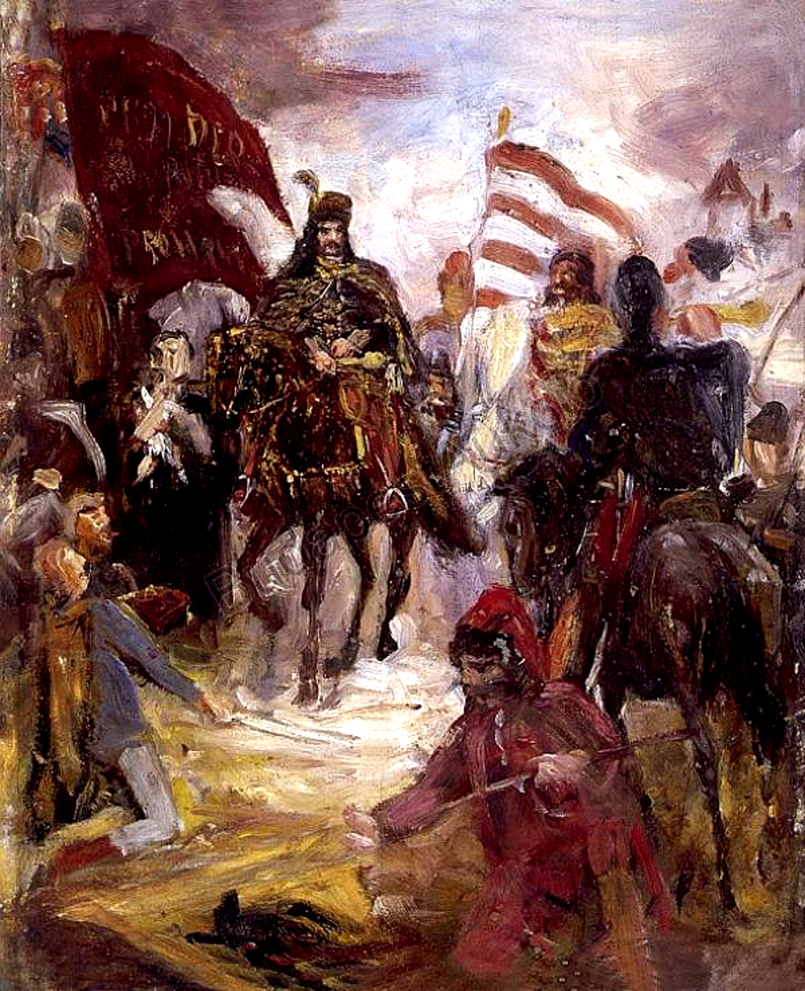
A hanyatlás
Az 1708-11 közötti időszakban egyre fogyott a lelkesedés a harc után. Ennek főbb okai, hogy a nemesek nem voltak elragadtatva az adófizetés kérdésétől, Rákóczi vagyona kezdett fogyni és a nép inkább békére vágyott, valamint egyre több ütközetet vesztettek a kurucok (Trencsényi csata - 1709). 1710-ben Rákóczi elhagyta az országot, hogy tárgyalásokat kezdjen az orosz cárral, helyettesévé Károlyi Sándort tette meg.
Károlyi úgy gondolta, hogy nincs esélye megnyernie a kurucoknak a harcot, ezért Rákóczi tudta nélkül tárgyalásokat kezdett a békéről. Ezt 1711-ben kötötték meg Szatmáron és a császár ígéretet tett, hogy minden lázadó kurucnak megbocsájt és ügyelni fog, hogy azok a sérelmek, amik miatt a szabadságharc kirobbant ne ismétlődjenek meg újra. A fegyvert ezekután Majténynél tette le a magyar sereg. Rákóczi és más tisztek nem hittek abban, hogy büntetlenül maradhatnak, ezért inkább önkéntes száműzetésbe vonultak. (Rodostó)

Slide 7
A hanyatlás
Az 1708-11 közötti időszakban egyre fogyott a lelkesedés a harc után. Ennek főbb okai, hogy a nemesek nem voltak elragadtatva az adófizetés kérdésétől, Rákóczi vagyona kezdett fogyni és a nép inkább békére vágyott, valamint egyre több ütközetet vesztettek a kurucok (Trencsényi csata - 1709). 1710-ben Rákóczi elhagyta az országot, hogy tárgyalásokat kezdjen az orosz cárral, helyettesévé Károlyi Sándort tette meg.
Károlyi úgy gondolta, hogy nincs esélye megnyernie a kurucoknak a harcot, ezért Rákóczi tudta nélkül tárgyalásokat kezdett a békéről. Ezt 1711-ben kötötték meg Szatmáron és a császár ígéretet tett, hogy minden lázadó kurucnak megbocsájt és ügyelni fog, hogy azok a sérelmek, amik miatt a szabadságharc kirobbant ne ismétlődjenek meg újra. A fegyvert ezekután Majténynél tette le a magyar sereg. Rákóczi és más tisztek nem hittek abban, hogy büntetlenül maradhatnak, ezért inkább önkéntes száműzetésbe vonultak. (Rodostó)

